Slide 1
আজকের পাঠে সবাইকে

Slide 2
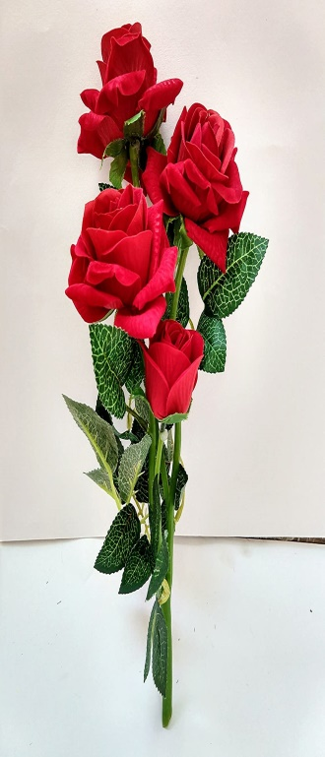
بسم الله الرحمن الرحيم
السلام عليكم ورحمة الله وبركاته
اهلا سهلا ومرحبا
يا ايها الطلاب ! كيف حالكم ؟

Slide 3
শিক্ষক পরিচিতি
মোঃ আব্দুল কদ্দুছ
এম.এম. এম.এ. বি.এড.
সহসুপার,
কৈয়ারচালা পূর্বপাড়া বালিকা দাখিল মাদরাসা
ফুলবাড়িয়া ময়মনসিংহ।

Slide 4
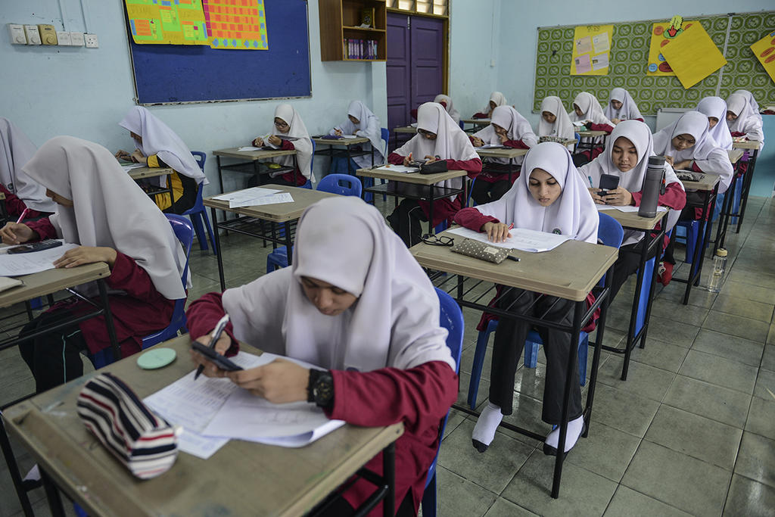
পাঠ পরিচিতি
শ্রেণীঃ নবম
বিষয়ঃ কুরআন মাজিদ ও তাজভিদ
অধ্যায়ঃ ৩য়
পাঠঃ ৬ষ্ঠ

Slide 5
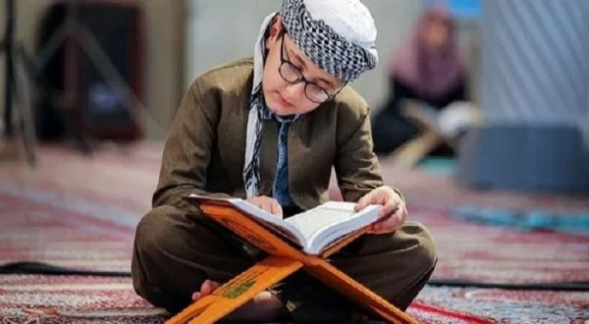
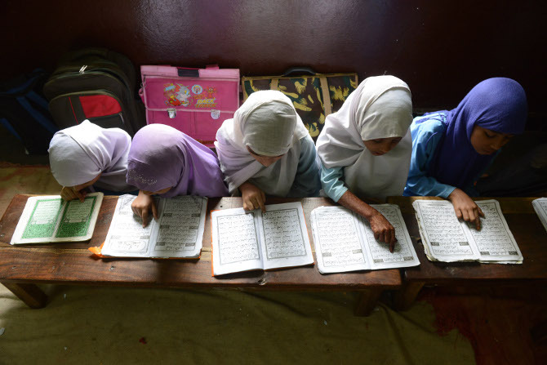
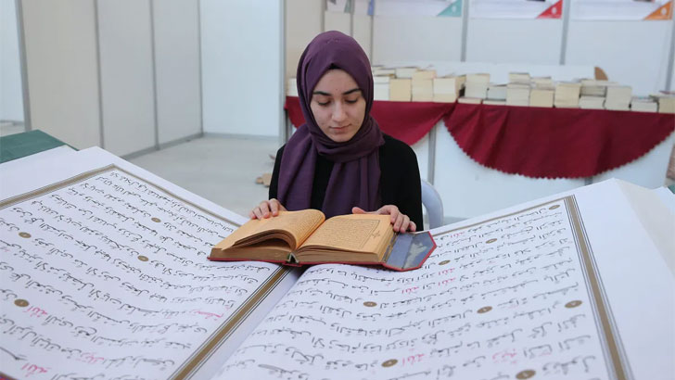
ছবি গুলির প্রতি লক্ষ্য কর ।
প্রশ্নঃ কুরআন ভুল পড়লে তাকে কি বলে ?
উত্তরঃ لحن (লাহন ) বলে ।

Slide 6
পাঠ ঘোষণা
আমাদের আজকের পাঠের শিরোনাম হবে -
لحن

Slide 7
পাঠ উপস্থাপনা
লাহনের পরিচয়
আভিধানিক অর্থঃ لحن শব্দটি باب فتح - يفتح - এর মাছদার । لحن - এর শাব্দিক অর্থ হলো ভুল অশুদ্ধ ।

Slide 8
পারিভাষিক সংজ্ঞা
তাজভিদ শাস্রের পরিভাষায় , তাজভিদের নিয়মপদ্ধতির বিপরীত কুরআন শরীফ পড়লে
তাকে لحن বলে ।

Slide 9
اقسام اللحن
লাহনের প্রকার
لحن - দুই প্রকার । যথাঃ
1- لحن جلى
2 – لحن خفى

Slide 10
لحن جلى
علم تجويد - এর বিপরীত মারাত্নক ও প্রকাশ্য ভুলকে لحن جلى
বলে। لحن جلى পাঠ করা হারাম ।এতে কবিরা গুনা হয়।নামাজে লাহনে জলি করলে নামাজ নষ্ট হয়ে যায় । لحن جلى করার কারণে কুফরির পর্যায় চলে যেতে পারে।

Slide 11
لحن خفى
علم التجويد -এর পরিপন্থি সূক্ষ্ন ও অপ্রকাশ্য ভুলকে
لحن خفى বলে। তাজভিদের পরিভাষায় লাহনে খফিকে মাকরুহ বলা হয়েছে।এতে গুনাহ হয় না তবে এর থেক বেচে থাকার চেষ্টা করতে হবে।
যেমন - صراط শব্দের راء বারিক করে পড়া।অথচ তাকে তাজভিদের নিয়ম অনুযায়ী পোর করে পড়া উচিত।

Slide 12
একক কাজ
প্রশ্নঃ ১. لحن কাকে বলে ?
প্রশ্নঃ ২. لحن কত প্রকার ? ও কি কি ?

Slide 13
দলীয় কাজ
এক জন কুরআন পাঠ করবে , অন্যরা ভুল ধরার চেষ্টা করবে। যদি ভুল হয়,তবে সেটা لحن جلى না لحن خفى তা চিহ্নিত করবে এবং ভুলটি সংশোধন করে দিবে ।

Slide 14
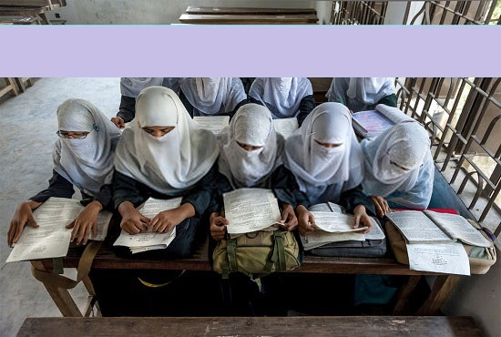
পাঠ মূল্যায়ন
প্রশ্নঃ لحن কাকে বলে ? উহা কত প্রকার ও কি কি বর্ণনা কর।

Slide 15
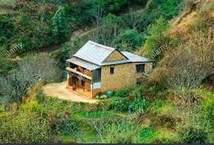
বাড়ির কাজ
বাড়িতে গিয়ে পাঠটি বার বার পড়ে আয়ত্ব করে ফেলবে এবং খাতায় লিখে আনবে।

Slide 16
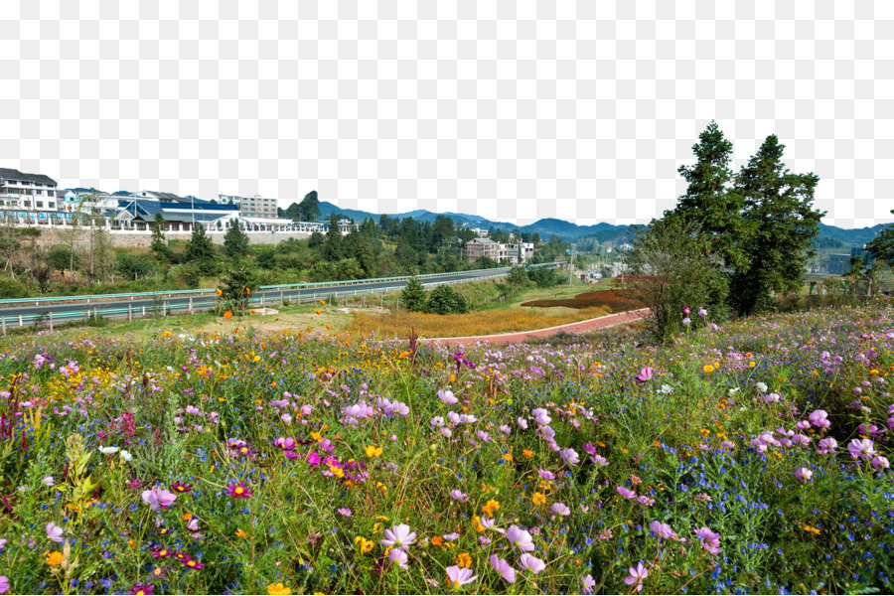
ধন্যবাদ
الله حافظ

